Slide 1
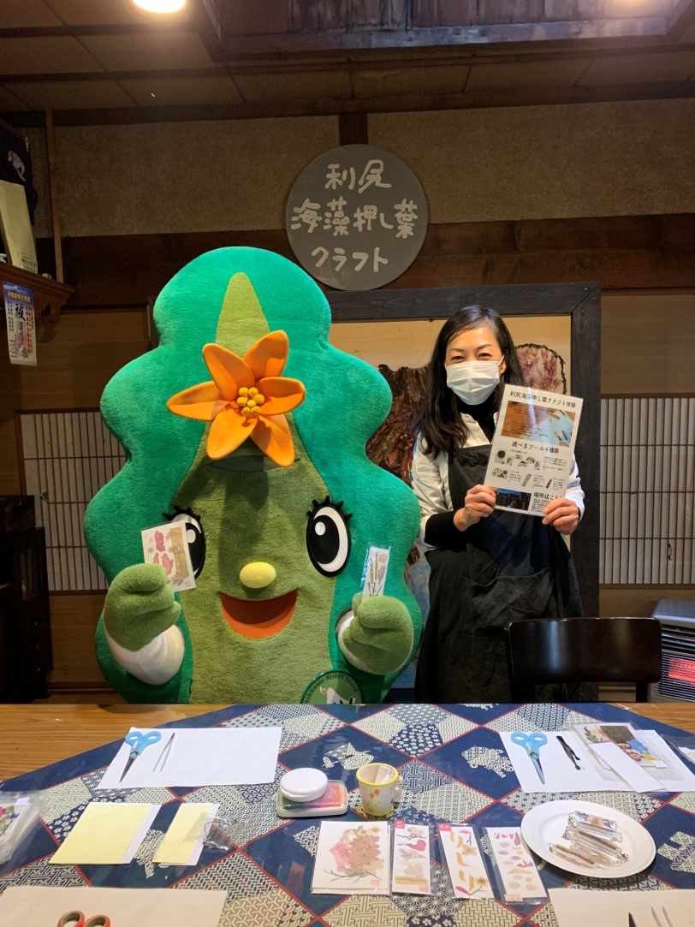
北海道 利尻町
安田志穂
地域おこし協力隊
発表資料
出身：
活動場所：
活動内容：
任期：
函館市
島の駅、日本
海藻押し葉普及活動
2023年3月
海藻押し葉の美しさ・ユニークさ・癒しを島内外の方々に触れて貰い、人に環境に優しい地域文化として親しんでもらっています。

Slide 2
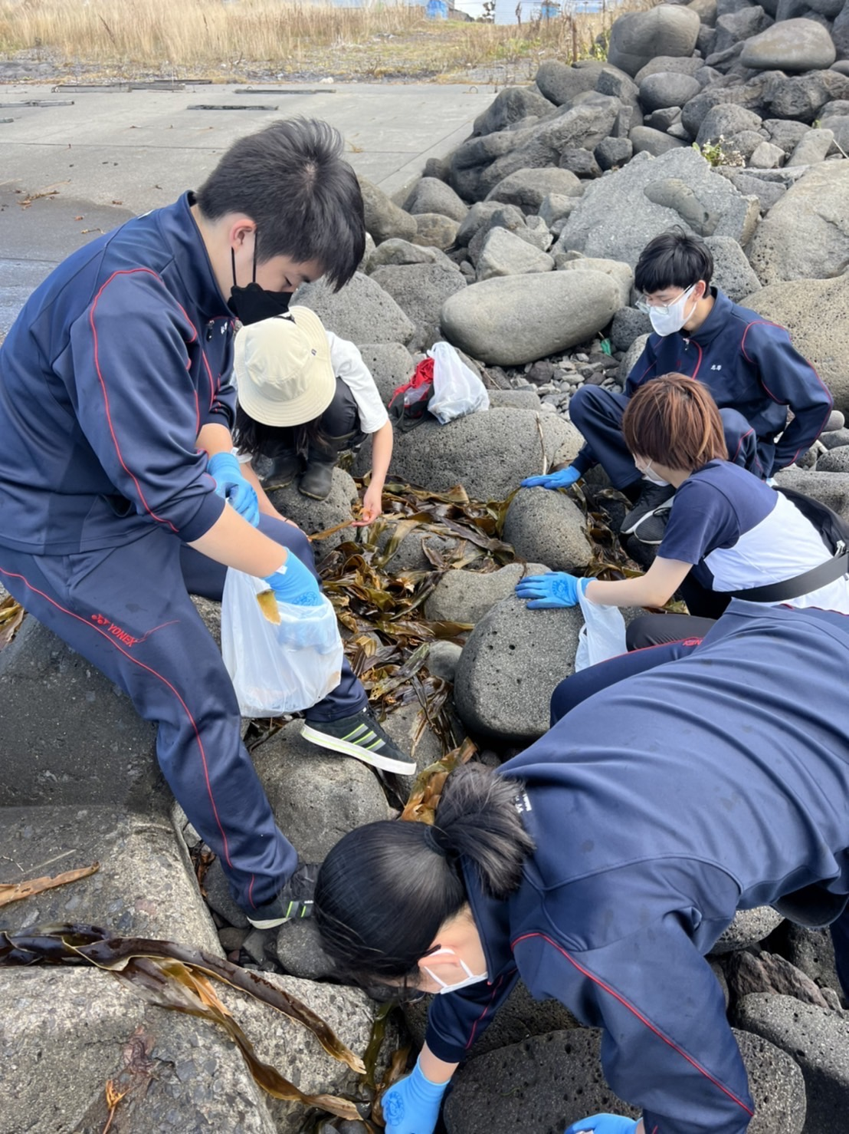
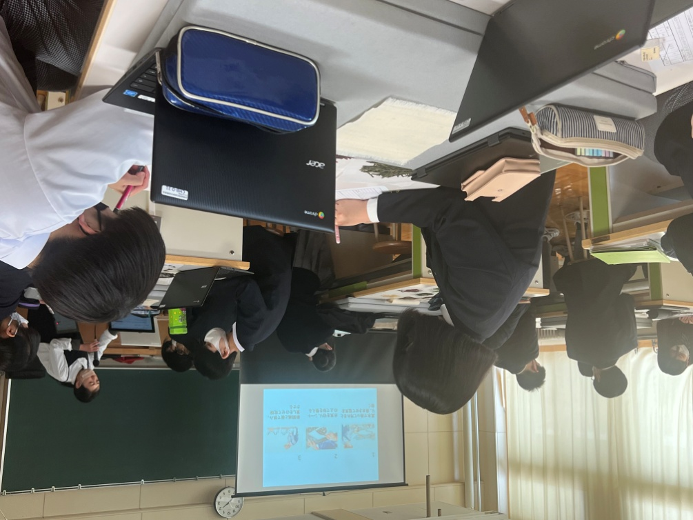
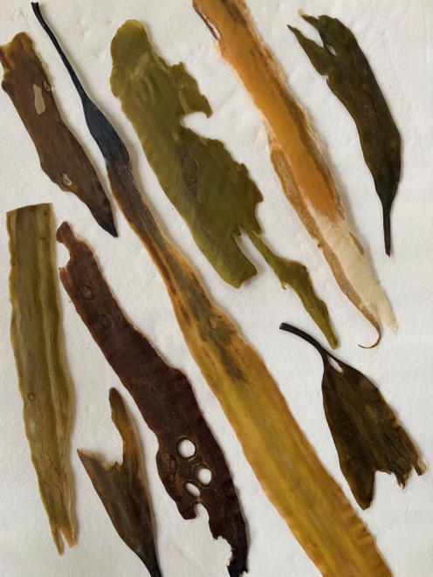
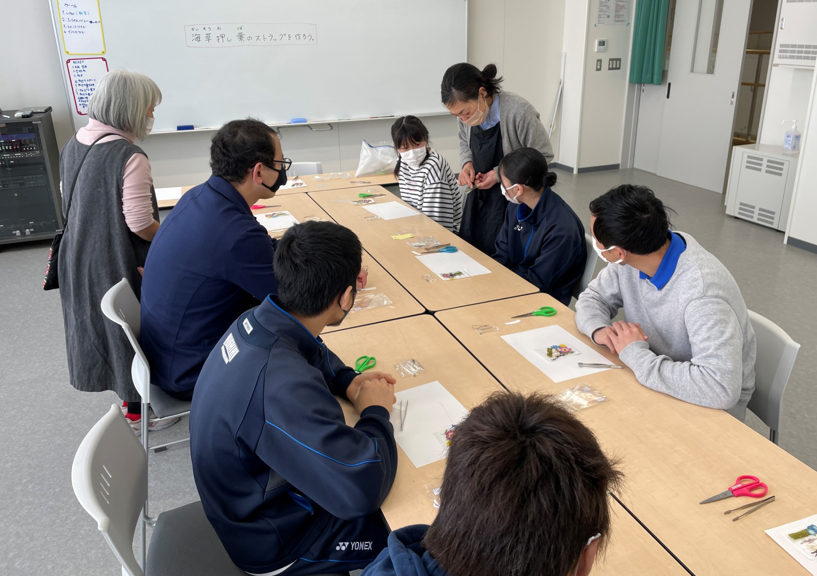
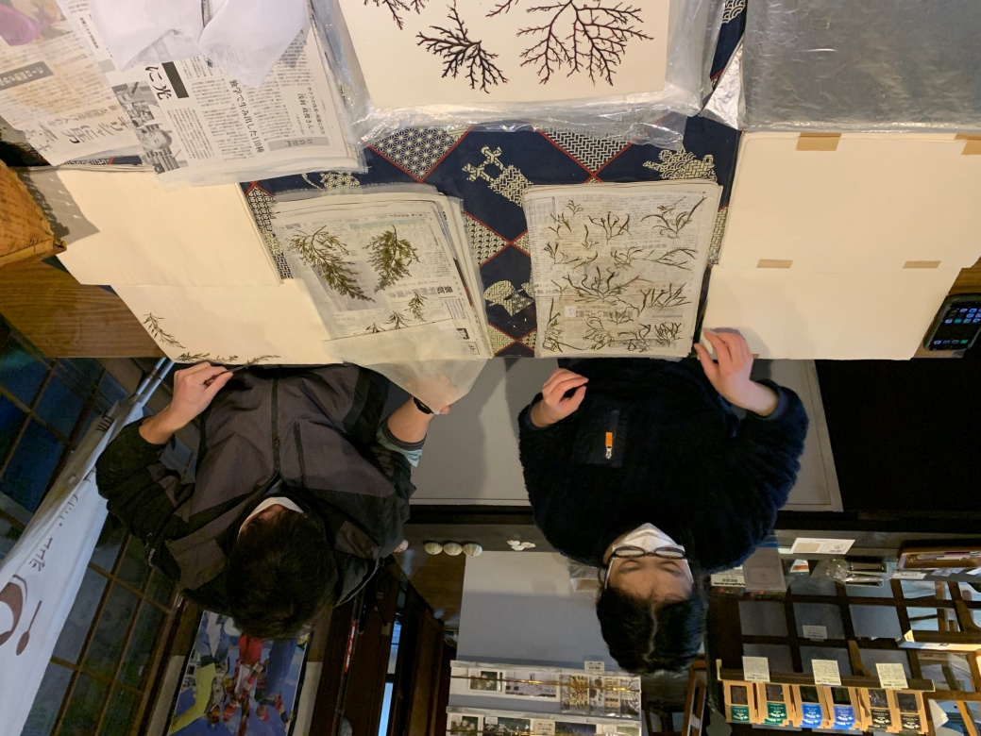
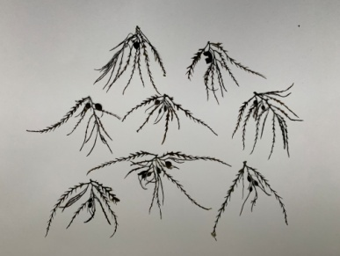
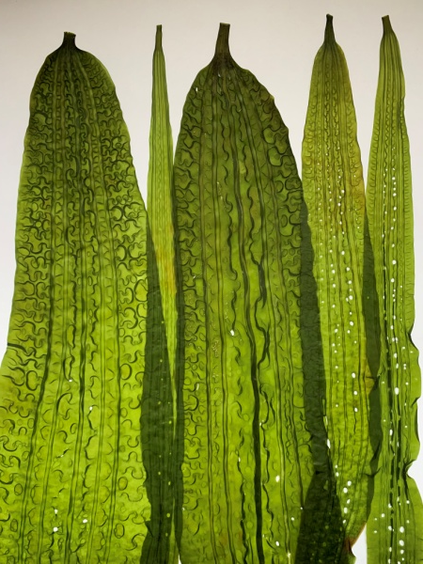
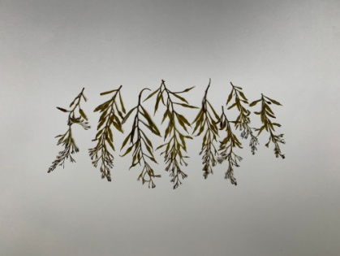
北海道 利尻町
活動内容①
地域おこし協力隊
発表資料
地域の方々に海藻押し葉に親しんで貰う
令和4年5月 利尻高等学校家政科授業SDGsの学び
食用にならないコンブ
令和4年8月利尻高等学校 有志による海藻拾い
ホンダワラ
スジメ
ホンダワラ
令和５年2月利尻中学校・沓形小学校
特別支援学級合同授業 海藻押し葉クラフト制作
令和4年４月島民による海藻押し葉制作体験
次世代への文化継承をテーマに主に学生さん方へ向けて、着任以来活動させて貰っています。利尻高等学校では、文化の成り立ちと拠点となっている島の駅施設について紹介させて貰い、地域資源やSDGsについての学びとして役立ててもらいました。またクラフト制作や材料となる海藻の収集も試験的に行うことが出来、文化や地域について体験を通して認識を深めて貰いました。小中合同授業では、担当先生も一緒にクラフト制作を体験して貰い、リラックスした状況の中で制作の楽しみや作品の違いを感じたりといった感覚と向き合う時間を共有する事ができました。島民による海藻押し葉制作体験ではすべての工程を通して海藻の色合いや形状のユニークを体感して貰いながら、地域文化に親しんで貰うことが出来ました。

Slide 3
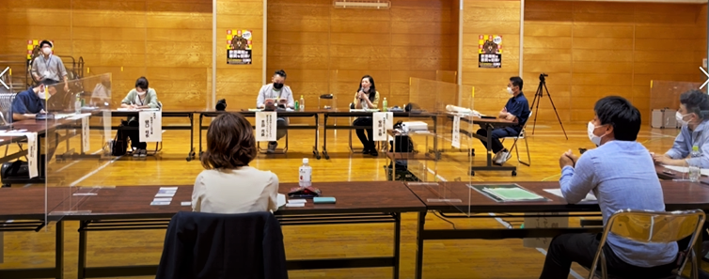
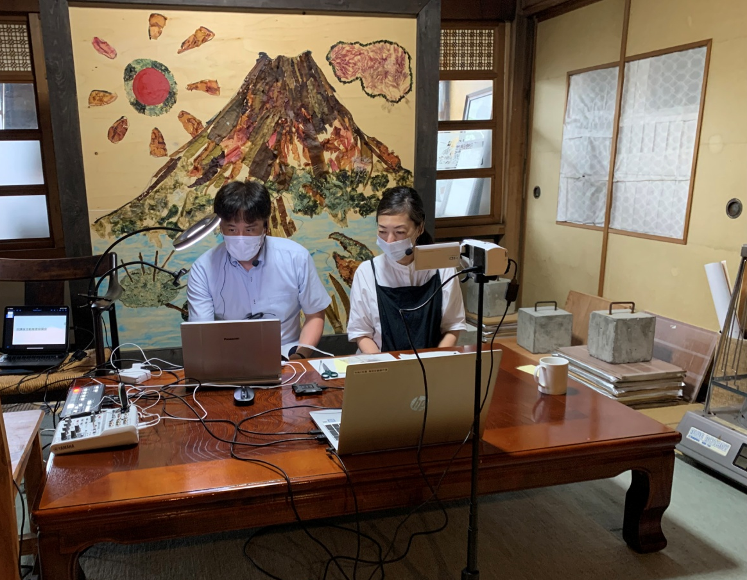
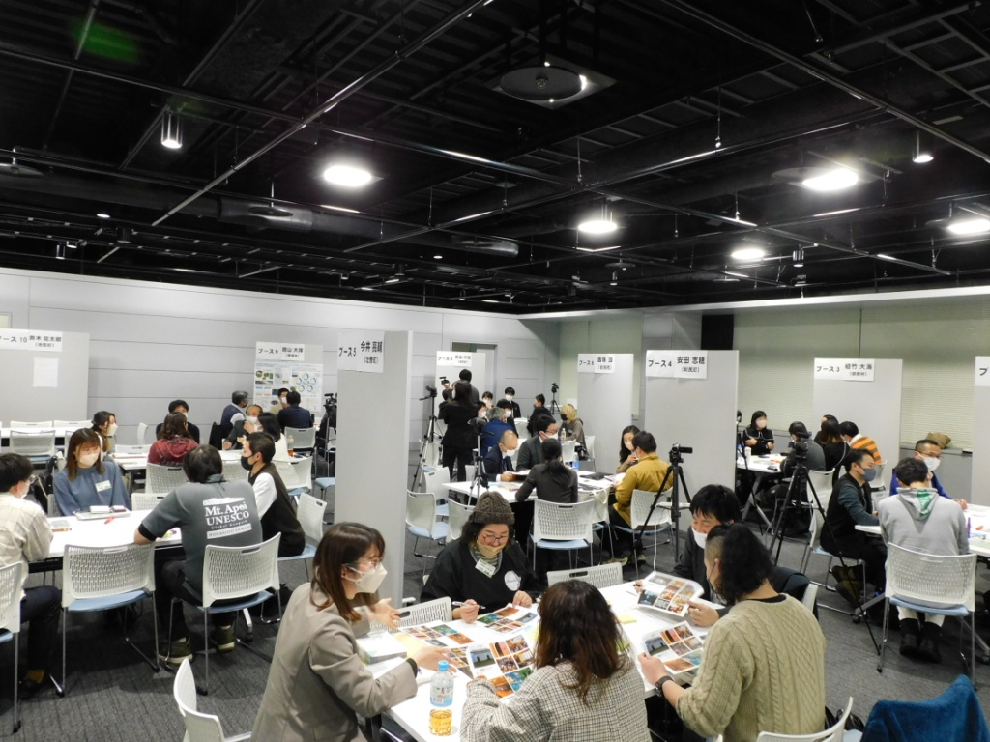
北海道 利尻町
活動内容②
町外へ向けて海藻押し葉や利尻町のPR
地域おこし協力隊
発表資料
令和4年7月 チャレンジピッチinSOYA
令和4年7月 放課後活動推進協議会オンライン開催
海藻押し葉を利尻町の魅力の一つとして多くの方々に知って貰い、利尻町と海藻押し葉にとって交流人口増加に繋がることをねらいとして、活動発表の場を積極的に活用しました。
宗谷教育局による放課後活動推進協議会の取り組みでは、全道各地（主に道北ブロック）の放課後活動に関わる指導員の方々に海藻押し葉クラフトを役立てて貰うためオンラインでの制作指導を担当させて貰いました。札幌からオンラインで武田先生も参加され実践的なクラフトの学びと、海藻押し葉のPRの場とすることが出来ました。また稚内振興局によるチャレンジピッチinSOYA、本庁による全道チャレンジネットワークに参加させてもらう事で、全道各地で意欲的に活動している方々と交流を持つことが出来、海藻押し葉に広く関心を寄せていただいたり、アドバイスをもらう事が出来、取り組みの手応えを感じました。
このような様々な交流を通して利尻町は食や自然の素晴らしさだけではなく、アートを教育福祉に活かして地域づくりを行っている町であることを印象付けることが出来たと思います。
令和5年2月 全道版チャレンジャーネットワーク

Slide 4
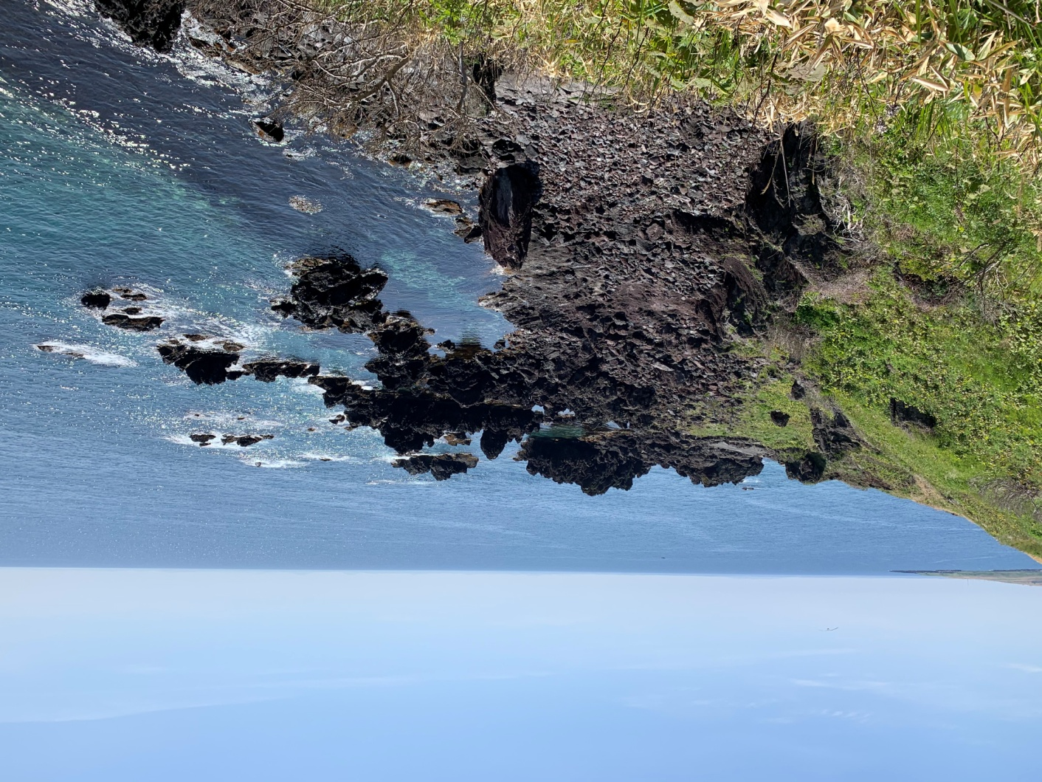
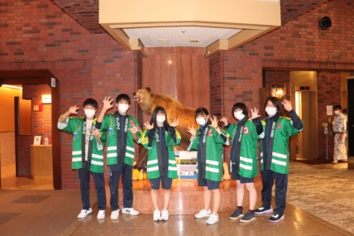
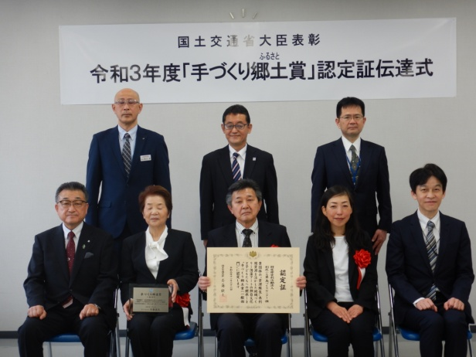
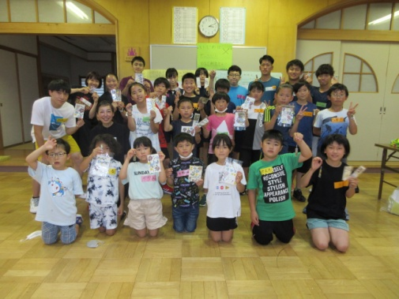
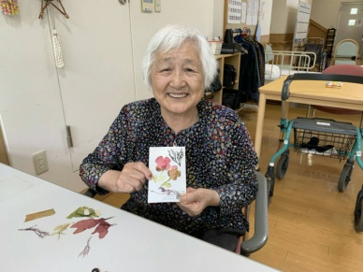
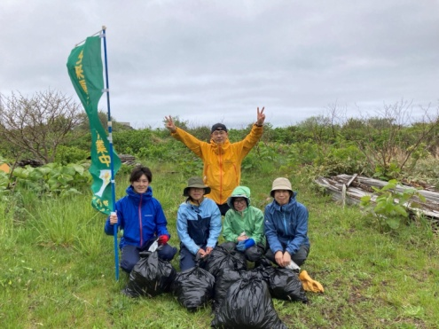
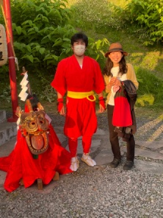
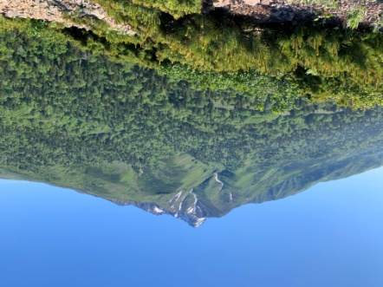
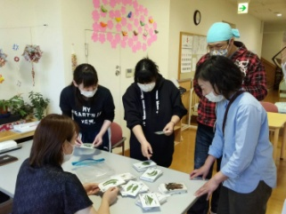
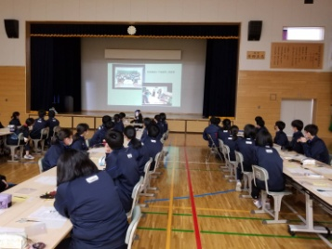
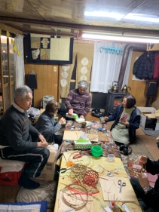
北海道 利尻町
島で過ごした4年間と今後
地域おこし協力隊
発表資料
多くの貴重な経験をさせていただき感謝しています。
ありのままの自然に美しさと共に厳しさも感じながら、生きることの尊さを思えた4年間でした。
島では、都会で生活していた時には見えなかった自然や社会の美しさ厳しさ成り立ちや課題を感じることが出来、学びになったと共に、そういった様々なことを乗り越えてきた逞しさがあるからこその地域の方々の優しさがあるのではないかと感じました。移住して間もないころから温かく親切にしていただき、多くの場面で助けていただきました。
また行政の中にいることで、日々の暮らしがいかに様々な仕組みや配慮に支えられているのかも知ることが出来て、感謝ばかりです。
協力隊の活動としても本当に多くの事を経験させて貰い、資料では紹介しきれないものがあります。
年度を追うごとに広がりや充実がなされて、関わって貰った皆様には大変お世話になりました。
それだけに自身の事業とのバランスをとる難しさもあったので、協力隊が感じる制度の難点の一つではないかと思いますが、そういった事も含めて貴重な経験をさせて貰ったと思っています。
今後は、活動する中で得た多くの経験や学びを、人生の歩みに役立てていこうと思います。
本当にこれまでありがとうございました。

